Slide 1
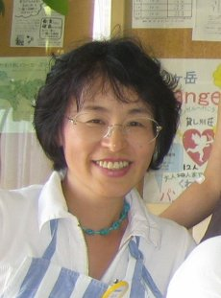
ママと赤ちゃんにやさしいおいしいご飯
岡本正子さんの座談会＆お料理教室
東京の矢島助産院、坂本助産所などで長年ママたちのお食事づくり、料理教室を務めている
岡本正子管理栄養士が岩手にやって来ます！「おいしい」が大好きな素敵な先生です。
沢山の食品があふれている中、本当に大切なものはなにか、一緒に考えてみませんか？
10月30日（金）
時間：14：00～16：00
座談会
in釜石
場所：釜石市立中妻公民館
（併設：中妻地区生活応援センター）
（住所：釜石上中島町2-6-36 中島復興住宅3号棟1階 TEL:0193-23-5541）
参加費：500円
※お子様連れOKです！（託児はありません）
10月31日（土）
時間：10：00～13：00
料理教室
in花巻
場所：花巻市交流会館カルチャールーム
（住所：花巻市葛3-183-1 TEL0198-29-4733）
持ち物：エプロン、三角巾
参加費：2000円
※託児スペースは設けません。あやしながら作りましょう。
～岡本正子氏 プロフィール～
3人の子どもを育てながら、40才で栄養士になる。
2001年に管理栄養士の資格取得。
矢島助産院、さかもと助産所で講習会やランチの仕事に携わるかたわら、
地域で、母と子にむけた講演・講習会活動をおこなっている。
2006年国際薬膳師の資格取得。
明治大学第二文学部卒業
書籍紹介
『矢島助産院の元気ご飯』
『自然なお産献立ブック』
≪お申し込み・お問い合わせ≫
✉ info@manmaru.org
℡080-1680-0959（八重樫優美）
主催：まんまるママいわて

